Slide 1
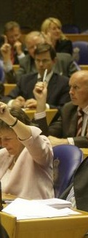
Inleiding Maatschappijleer

Slide 2
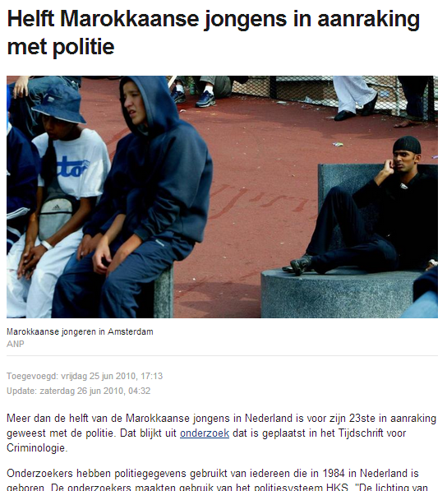
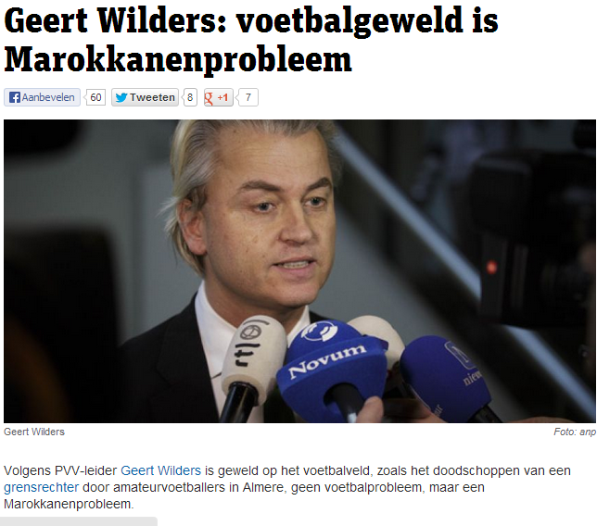

Wanneer we maatschappelijke problemen analyseren moeten we kritisch omgaan met informatie.
Betrouwbaarheid van de bron: wanneer is iets een feit en wanneer een mening? Wanneer is iets subjectief of objectief?
Objectief: feiten.
Subjectief: vooroordelen.

Slide 3
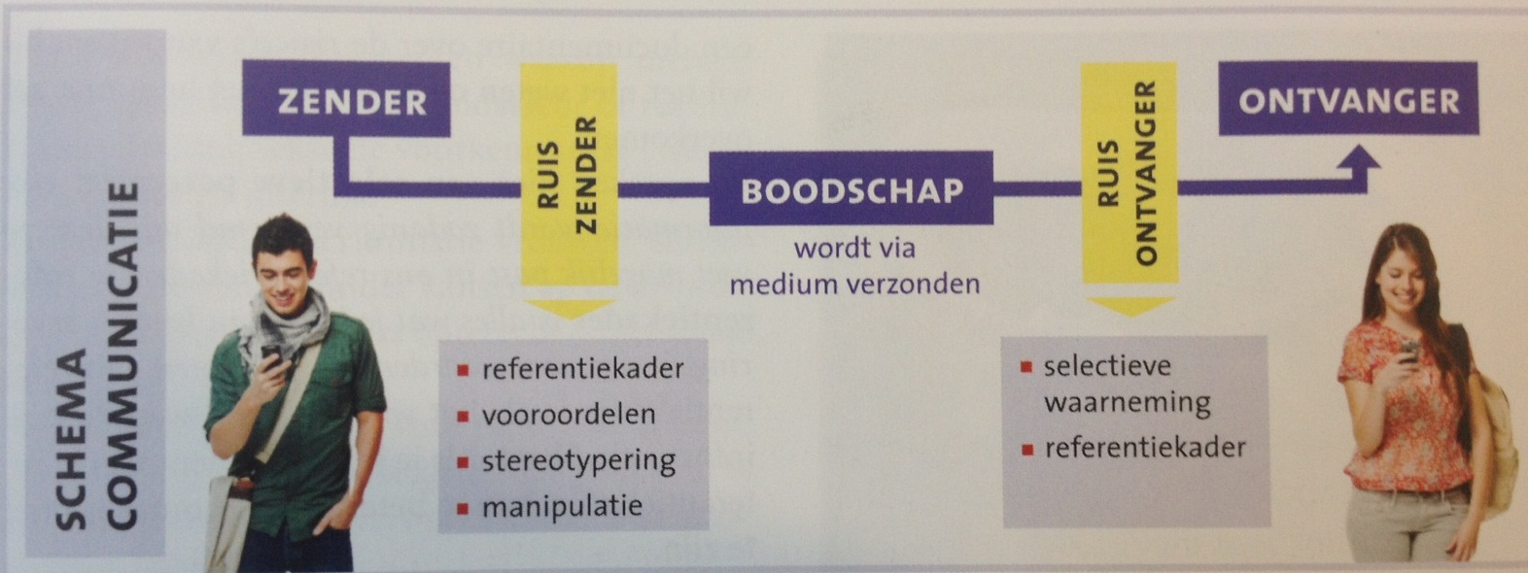
Communicatie en communicatieruis (blz 17)
Verstoring van informatie door zender:
Manipulatie (weglaten of verdraaien van feiten)
Propaganda (eenzijdige informatie geven)
Indoctrinatie (opdringen van eenzijdige informatie)
Verstoring van informatie door ontvanger:
Selectieve perceptie (informatie vervormen)
Referentiekader (de bril waar je door kijkt)
Communicatieruis: De boodschap wordt verstoord.

Slide 4
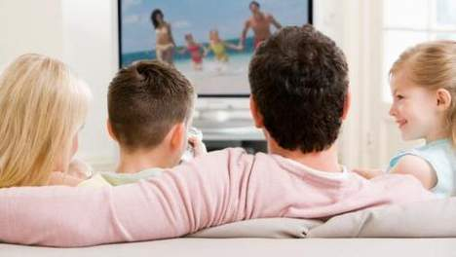

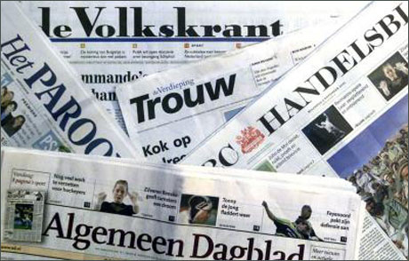
Hoe komen we aan informatie?
Meerderheid van informatie komt via: Massamedia
Media die voor een grote groep mensen beschikbaar is.
Televisie
Internet
Kranten(?)

Slide 5
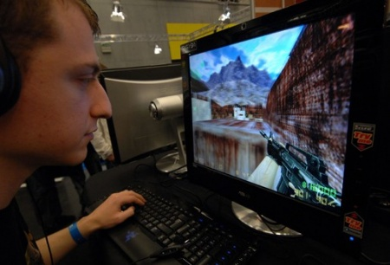
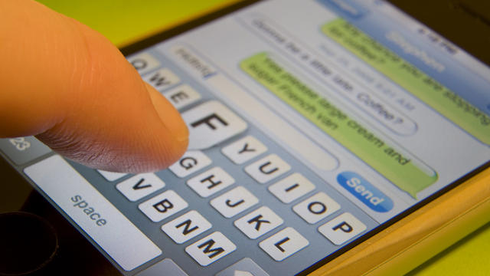
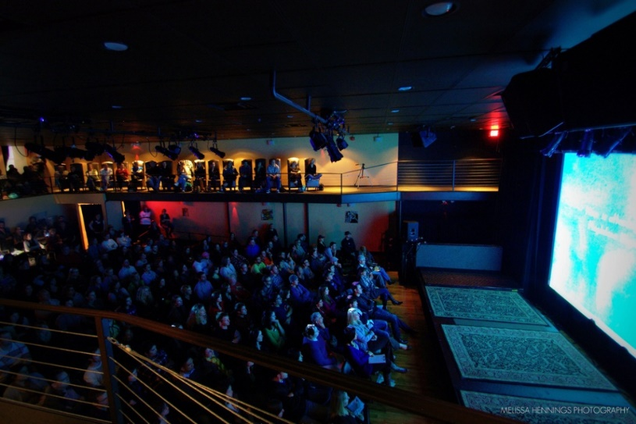
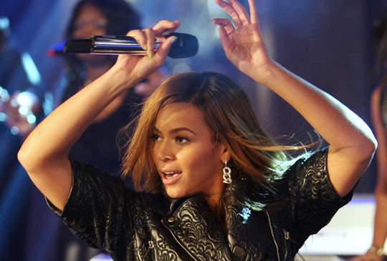
Hoe komen we aan informatie?
Meerderheid van informatie komt via: Massamedia
Maar ook:
Mobiele telefonie
Games
Popmuziek
Films

Slide 6





Hoe komen we aan informatie?
Massamedia: bepaalt voor een groot deel hoe we naar de wereld kijken.
Hoe?
Zes theorieën.

Slide 7
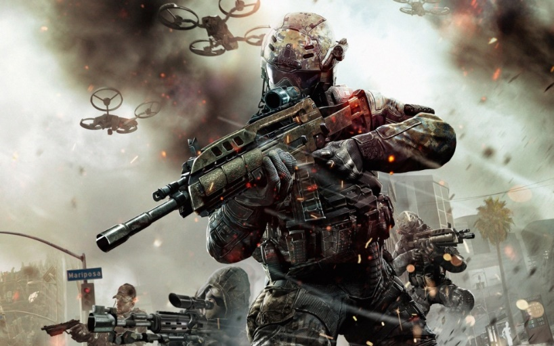
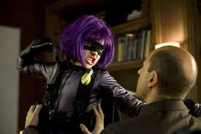
Hoe komen we aan informatie?
1. Injectienaaldtheorie
Invloed van de media door manipulatie en indoctrinatie.
Voorbeeld:
Van geweld in media wordt je gewelddadiger.

Slide 8
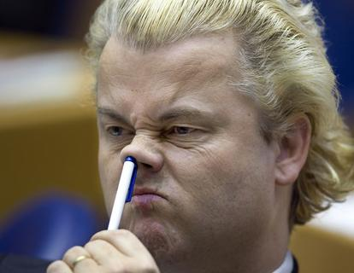
Hoe komen we aan informatie?
2. multiple-step-flowtheorie
Niet de media maar belangrijke personen in je eigen omgeving hebben invloed via media (opinieleiders).
Voorbeeld:
Iemand uit je omgeving ziet iets (Geert Wilders op het journaal) en zegt tegen jou: “Die Geert Wilders heeft helemaal gelijk!”. Jij neemt deze mening over.

Slide 9
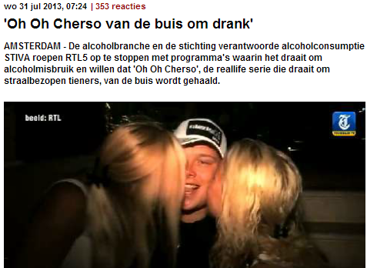
Hoe komen we aan informatie?
3. De cultivatietheorie
Mensen denken dat de wereld die zij zien in media echt is en nemen deze wereld over.
“Wat je ziet in media ga je als ‘echt’ zien.”
“Soapacteurs die op straat worden aangesproken. “
Of:

Slide 10
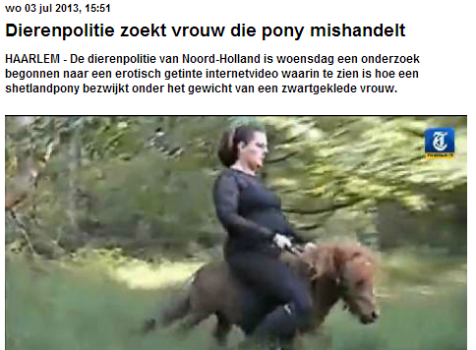
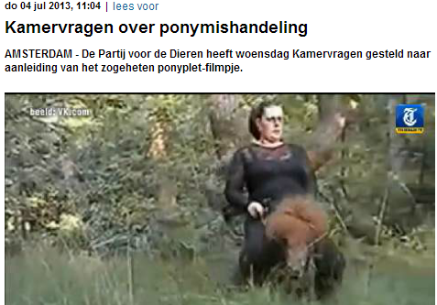
Hoe komen we aan informatie?
4. De theorie van selectieve perceptie
De gebruiker selecteert wat hij/zij overneemt van media. Dit kan verschillen per persoon.
5. Agendatheorie
Media bepaalt niet hoe mensen denken, maar vooral waarover.
Media beïnvloedt ook de politieke agenda.

Slide 11
Hoe komen we aan informatie?
6. De framingtheorie
Gaat door op de agendatheorie, de media bepaalt ook de hoek van waaruit we over iets praten. Hoe de media onderwerpen belicht (mediaframe).

Slide 12
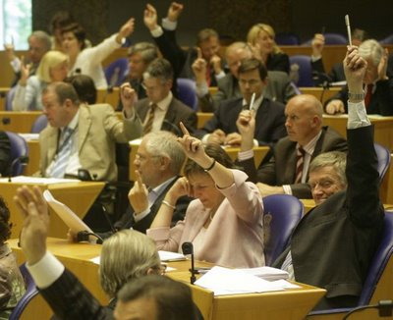
Parlementaire Democratie

Slide 13
Politiek: de wijze waarop een land wordt bestuurd.
Persoonlijke ideologie.
Een democratie bestaat daarom uit meerdere partijen die meerdere Politieke ideologieën vertegenwoordigen.
Politiek houdt zich bezig met onderwerpen van algemeen belang.
Persoonlijk belang vs. algemeen belang.

Slide 14
Politiek: de wijze waarop een land wordt bestuurd.
Politiek is vaak een traag en onoverzichtelijk proces.
Effeciënt besturen of maximale participatie.
Oftewel: doen we datgene met het beste resultaat of luisteren we naar de wil van de kiezer?

Slide 15
Dictatuur
Politiek waarbij de inbreng van de burgers geen rol speelt.
Definitie: De drie kenmerken van de macht (wetgevende, uitvoerende en rechterlijke macht) liggen bij een persoon of een kleine groep mensen.
Autocratische dictatuur: één leidersfiguur vormt de macht.
Vaak militair (Junta)
Ideologie speelt meestal geen belangrijke rol.

Slide 16
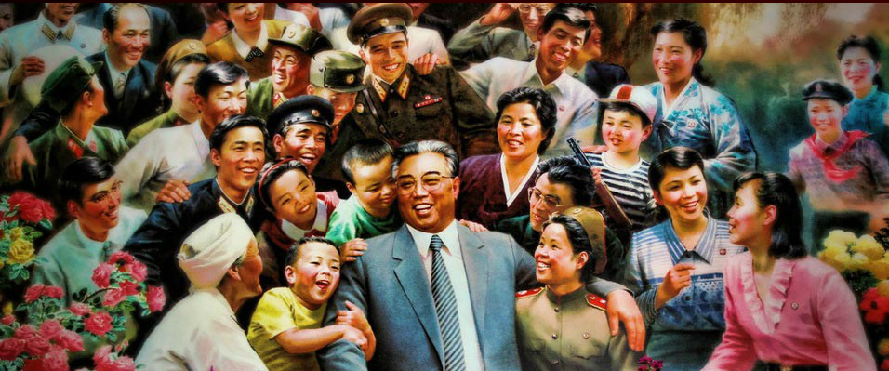

Slide 17
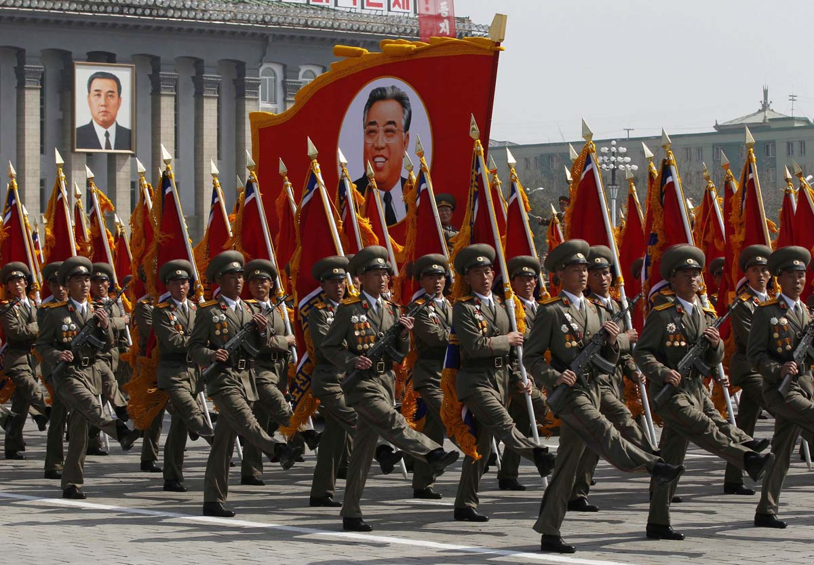

Slide 18
Totalitaire Dictatuur: Kleine groep mensen grijpt de macht na een ideologische revolutie.
Totalitair: De leiders willen totale controle over het leven van de burgers. Vaak door indoctrinatie, middels propaganda.
Voorbeeld: Nazi-Duitsland (1933-1945)
Iran (1973 – heden): theocratie.

Slide 19
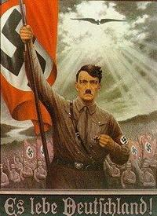
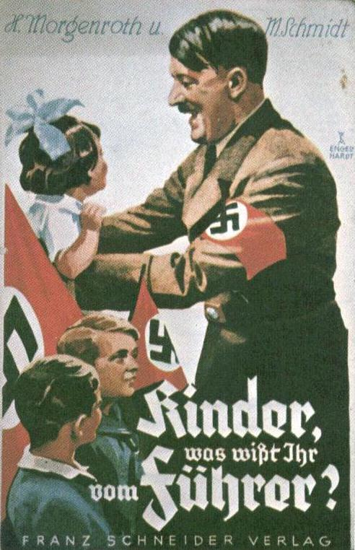

Slide 20
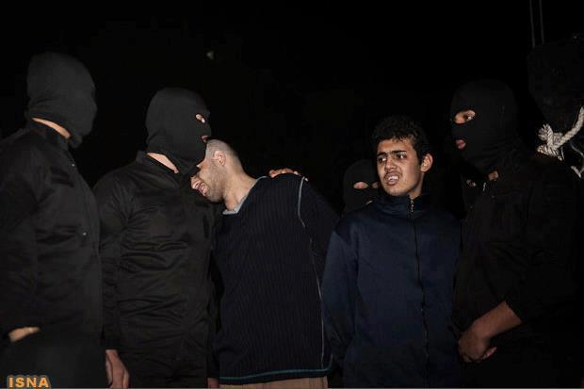
In een dictatuur staat de rechtstaat ook volledig onder controle van de machthebbers.

Slide 21
Democratie
Demos: Volk.
Kratein: Regeren.
Het volk regeert!
…. Niet helemaal waar.
Het volk heeft zeggenschap!

Slide 22
Democratie
Soms heeft het volk directe invloed: Referendum.
Meestal is deze invloed beperkt: Representatie democratie.
‘Het volk kiest vertegenwoordigers die de beslissingen nemen en met een zekere regelmaat bij verkiezingen aan de bevolking verantwoording moeten afleggen over hun beleid’.

Slide 23
Democratie
Belangrijke kenmerken:
Individuele Vrijheid
Politieke grondrechten
Politie en leger beperkte invloed
Onafhankelijke rechtspraak.
Persvrijheid

Slide 24
Democratie
Parlementair of presidentieel stelsel.
Parlementair: Het door het volk gekozen orgaan (parlement) heeft de meeste macht.
Vaak een niet gekozen staatshoofd, die boven het parlement staat maar weinig tot geen macht heeft.
Nederland: De koning (constitutionele monarchie).

Slide 25
Democratie
Parlementair of presidentieel stelsel.
Presidentieel: Volk kiest een Parlement en een staatshoofd. Staatshoofd (president) heeft meer macht, hij/zij stelt een regering samen.
VS: Presidentsverkiezingen en verkiezingen voor de eerste en tweede kamer. President heeft uitvoerende macht.

Slide 26
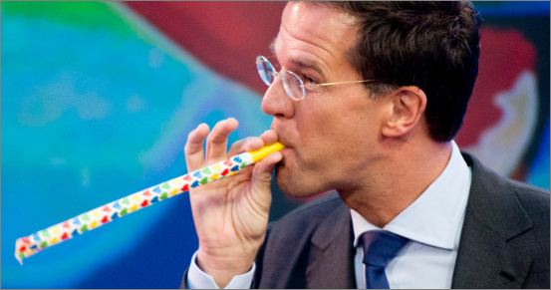
Is er wel een verschil tussen een democratie en een dictatuur?

Slide 27
Socioloog Robert Michels
Oligarchie: heerschappij van de weinigen.
Kan worden toegepast op zowel dicatuuren als democratie.
Oligarchiseringstheorie
In Nederland: regentencultuur; een kleine groep bestuurders verdeelt de politieke baantjes onder elkaar.
Ook in dictatuur: dictator heeft vertrouwelingen nodig die hem steunen en zijn ideeën uitvoeren.

Slide 28
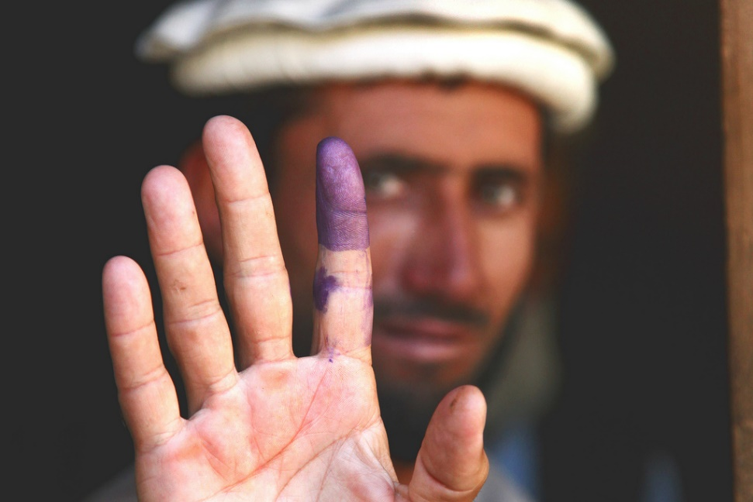
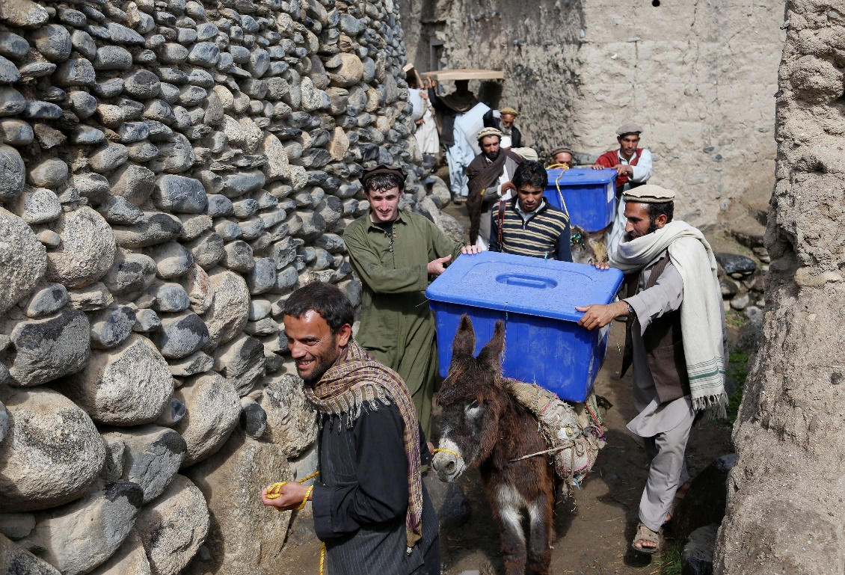
Seymour Lipset: beweert het tegenovergestelde; overal waar welvaart toeneemt ontstaat meer democratie. Uiteindelijk worden alle landen democratisch.

Slide 29
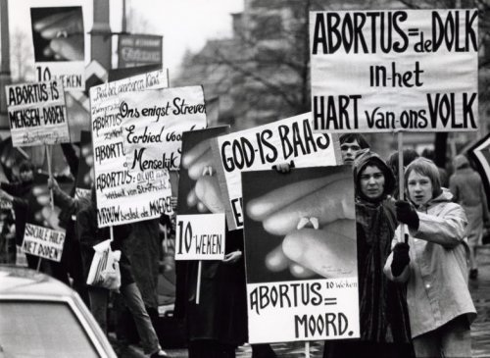
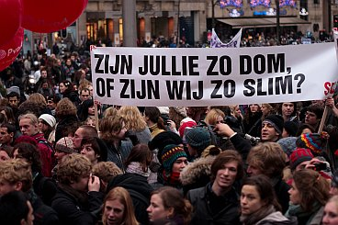
Politieke Stromingen

Slide 30
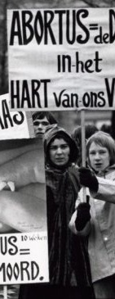
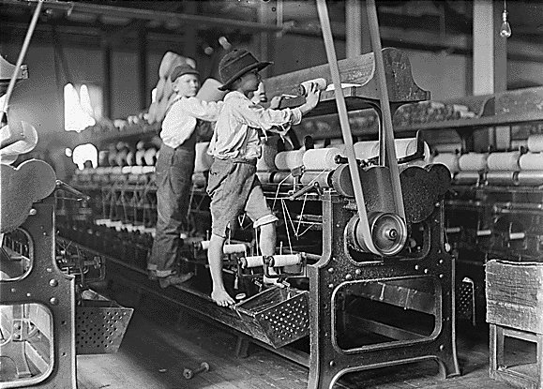
2. Politieke Stromingen
Huidige Politieke stromingen ontstaan in de 19e eeuw:
Industriele Revolutie:
Urbanisatie
Ontstaan arbeidersklasse
Groter verschil tussen arm-en-rijk

Slide 31
2. Politieke Stromingen
Opkomst van ideologiën:
Samenhangend geheel van ideeën over de mens en de gewenste inrichting van de samenleving.
Drie aspecten die bepalen welke standpunten een ideologie aanhangt:
Normen en waarden
Sociaal-economische verhoudingen
Machtsverdeling

Slide 32
2. Politieke Stromingen
Progressief en conservatief
Conservatief: de oplossingen voor onze problemen liggen in behoudenheid (geen nieuwe gekke dingen)
Progressief: de oplossing voor onze problemen ligt in verandering en vooruitgang
Blz 100-101 van je boek

Slide 33
Links en rechts
Draait om de vraag: “in hoeverre moet de overheid zich bemoeien met de burgers?”
Links: Zo veel mogelijk: de overheid moet problemen van mensen proberen op te lossen.
Rechts: Zo min mogelijk: de overheid moet mensen vrijheid geven.

Slide 34
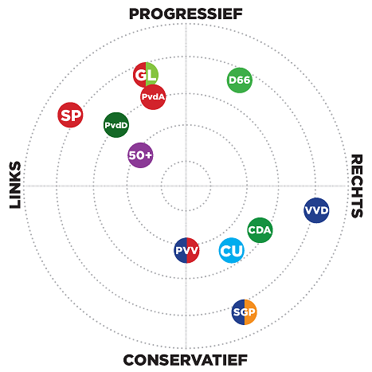
2. Politieke Stromingen
Blz 100-101 van je boek

Slide 35

Stromingen
Liberalisme
Ontstaan in de 18e eeuw: verlichting, Franse Revolutie.
Vrijheid van het individu.
Mensen zijn niet gelijk, maar wel gelijkwaardig (juridische gelijkheid).
VVD, PVV, D66
Persoonlijke en economische vrijheid.
Bij ontstaan: opkomen voor burgerij, tegen koning.
Na de 19e eeuw conservatiever

Slide 36

2. Politieke Stromingen
2. Socialisme
Ontstaan als reactie op slechte werkomstandigheden.
Vrijheid en gelijkwaardigheid ook van belang.
Maar…
Mensen zijn pas echt vrij en gelijkwaardig als zij gelijke kansen hebben.
Solidair: sterke helpen de zwakkere, uiteindelijk krijg je dan meer gelijkheid.
Hoe? Daarover was verschil van mening.

Slide 37
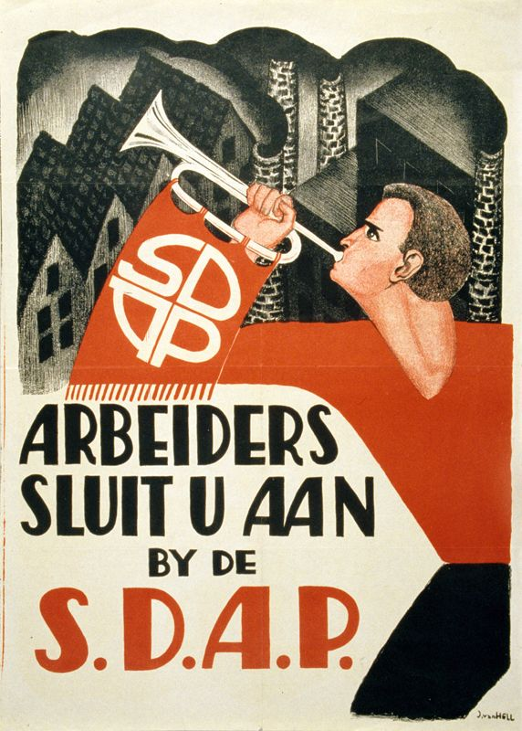
2. Politieke Stromingen
Communisten: gewelddadige machtsovername van de arbeiders.
China, Cuba, Sovjet-Unie (Rusland)
Of Sociaal-democraten: op democratische wijze de macht krijgen. Langs parlementaire manier voor de zwakkere opkomen.
PvdA, SP, Groen Links

Slide 38

2. Politieke Stromingen
3. Confessionalisme
Politieke idealen worden verantwoord vanuit geloofsopvatting:
“Volgens de Bijbel/Koran/Paus/Boedda moeten we zo leven”
NL: Christelijk (katholiek of Protestants) CDA, ChristenUnie, SGP
Organische Staatsopvatting
Verantwoordelijkheid en naastenliefde
Rentmeesterschap

Slide 39
2. Politieke Stromingen
4. Populisme
Eigenlijk geen ideologie: maar een stijl van Politiek.
‘Populi’: Volk.
Versimpeling van politieke ideeën. Makkelijke oplossingen.
Populisme kan in allerlei stromingen voorkomen, een belangrijk overeenkomst is de nadruk op nationalisme.
Pim Fortuyn, LPF
Geert Wilders, PVV

Slide 40
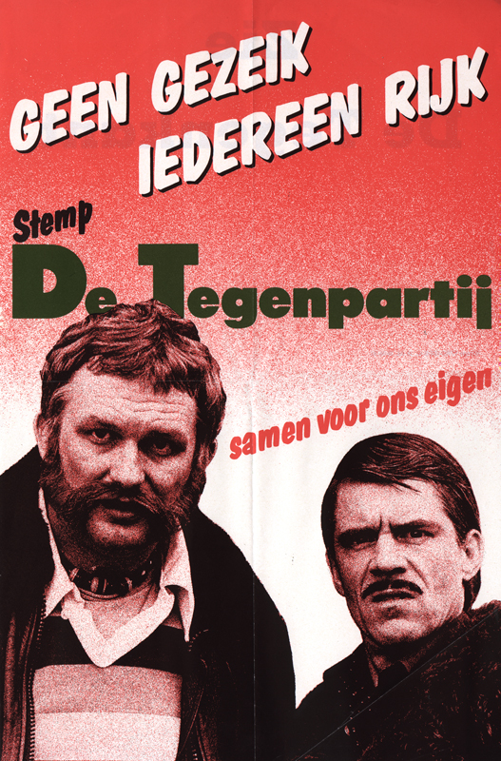
2. Politieke Stromingen
Populisme

Slide 41
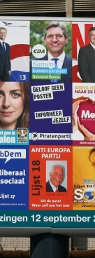

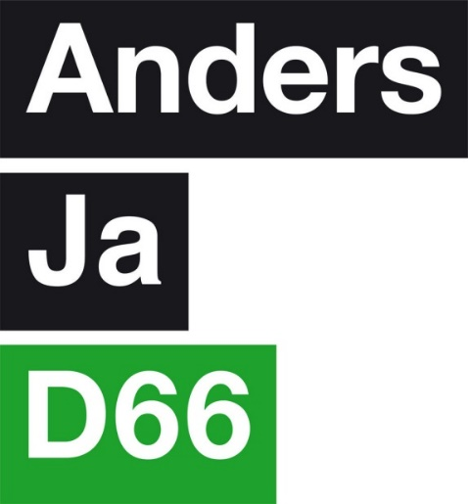
3. Politieke Partijen
One-issuepartijen: Eén aspect of probleem
Protestpartijen: Ontstaan vanwege onvrede met huidige politiek.

Slide 42
3. Politieke Partijen
Functies politieke partijen:
Integratie van ideeën. Ideeën die onder mensen spelen samenvoegen in een partijprogramma.
Informatie: Partijen moeten informatie verschaffen over hun eigen standpunt.
Participatie: Interesse van burgers wekken voor de politiek.
Selectie van kandidaten: Mensen aandragen om op te stemmen.

Slide 43
3. Politieke Partijen
Verzuiling: Eerste helft 20e eeuw stemde je op partij met zelfde levensovertuiging.
Verandering politiek landschap, vanaf Tweede Wereldoorlog: mensen stemmen niet langer vanuit overtuiging. Godsdienstige partijen verliezen flink.
Opkomst zwevende kiezer.

Slide 44
4. Verkiezingen
Vanaf 18 jaar: actief (recht om te kiezen) en passief (recht om verkozen te worden) kiesrecht.
Iedereen kan zich verkiesbaar stellen bij een partij of zelf een partij oprichten.
Elke partij moet:
Registreren bij de kiesraad
In elke kieskring een kandidatenlijst inleveren.
Dertig steunbetuigingen inleveren in elke kieskring.

Slide 45
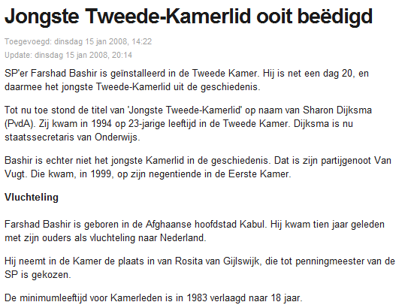
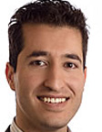
4. Verkiezingen

Slide 46
4. Verkiezingen
Evenredige vertegenwoordiging
Alle stemmen worden verdeeld over de zetels: 3% van de stemmen, dus 3% van de zetels.
Maar, er zijn maar 150 zetels.
De kiesdeler bepaalt hoeveel stemmen je nodig hebt voor een zetel.
Nadeel: er kunnen veel kleine partijen in de kamer zitten. Zolang ze maar de kiesdeler halen.

Slide 47
Restzetel
15000 stemmen over: kiesdrempel niet gehaald
Stemmen verdelen over de partijen die wel de kiesdrempel haalden.

Slide 48
4. Verkiezingen
Andere landen hebben daarom een kiesdrempel.
Of: Districten of meerderheidsstelsel: land is verdeeld in districten. Per district is er één afgevaardigde in het parlement.
Voordeel:
Kiezers kennen politici uit hun regio.
Nadeel:
Politici kijken teveel naar hun eigen district.

Slide 49
4. Verkiezingen
Verkiezingsstrijd:
Elke partij: Een lijsttrekker (bijgestaan door spindoctor)
De partij werft stemmers met: Reclames, bezoek door het land en televisiedebatten.
Dagelijks verschijnen opiniepeilingen: een inschatting van de verkiezingsuitslag, als die op die dag werd gehouden.
Daardoor kunnen mensen strategisch stemmen.
Doordat TV en internet zo belangrijk is spreekt men ook weleens van een tv- en internetdemocratie.

Slide 50
4. Verkiezingen
Waarom kiest iemand op een bepaalde partij?
Hij/zij:
Is het eens met de standpunten.
Behoord tot een belangengroep (ondernemers stemmen VVD, strenggelovigen op de SGP)
Hoopt dat de partij in de regering komt (strategisch)
Wil dat de lijsttrekker macht krijgt.
In de stembus kies je een partij, maar je stemt op een persoon.

Slide 51
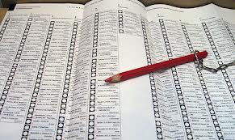
4. Verkiezingen

Slide 52
4. Verkiezingen
Als een persoon die laag op de lijst staat toch veel stemmen krijgt, dan kan deze met voorkeursstemmen toch in de Tweede Kamer komen.
Bijv. Je bent nr 14 op de lijst. Maar de partij krijgt maar 13 zetels. Als je meer stemmen hebt dan de nummer 13 dan mag de partij die zetel aan jou geven.

Slide 53
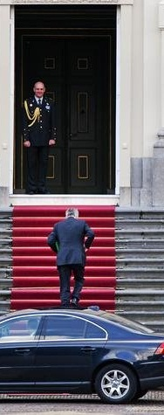
4.2 Na de Verkiezingen

Slide 54
De Formatie
Vorming van een kabinet: Minister-president, ministers en staatssecretarissen.
Alle voorstellen van het kabinet moeten worden goedgekeurd door de Tweede kamer.

Slide 55
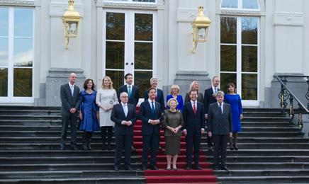
Een kabinet moet een meerderheid van de zetels hebben.
In NL moeten partijen altijd samenwerken voor een meerderheid: Coalitie.

Slide 56
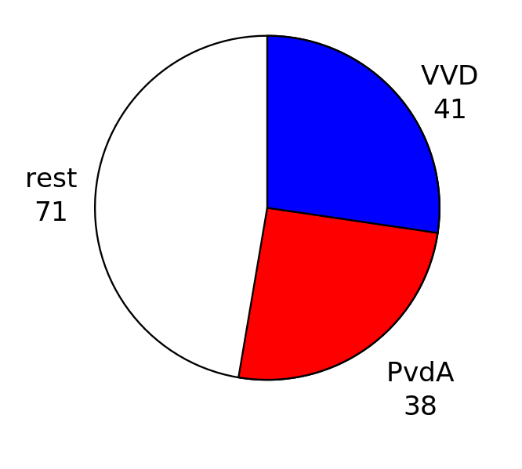
Coalitie.

Slide 57
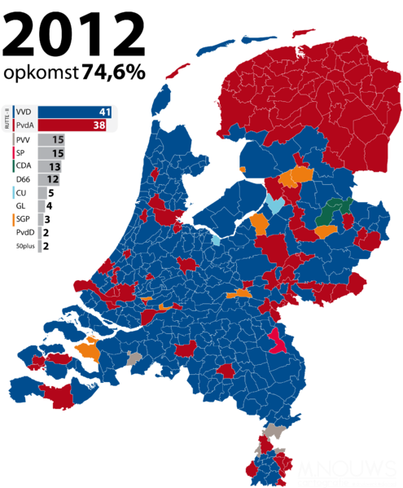
Coalitie.

Slide 58
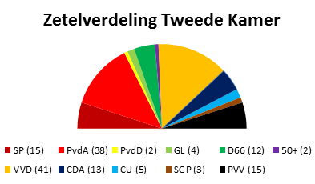
Coalitie.

Slide 59
De Formatie
Informateur: onderzoekt welke partijen zouden kunnen samenwerken.
Als er een match is: dan begint de formatie (olv de Formateur)
Formatie: Vorming van het kabinet
Ze spreken over hoe ze samen willen regeren en wat ze willen afspreken. Dit wordt uiteindelijk vastgelegd in het regeerakkoord.

Slide 60
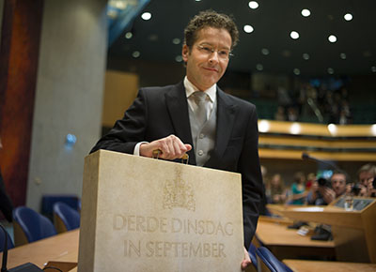
Het regeerakkoord veranderd door de tijd. Tijdens de Troonrede wordt het nieuwe regeerakkoord door de Koning voorgelezen.
Op Prinsjesdag (derde dinsdag in September): miljoenennota: precieze plannen en kosten daarvan voor het nieuwe jaar. (Samenvatting Rijksbegroting)

Slide 61
De rijksbegroting veranderd ook steeds. Voorjaarsnota: Regering brengt wijzigingen aan en legt verantwoording af voor de miljoenennota. (derde woensdag in mei, ‘gehaktdag’).

Slide 62
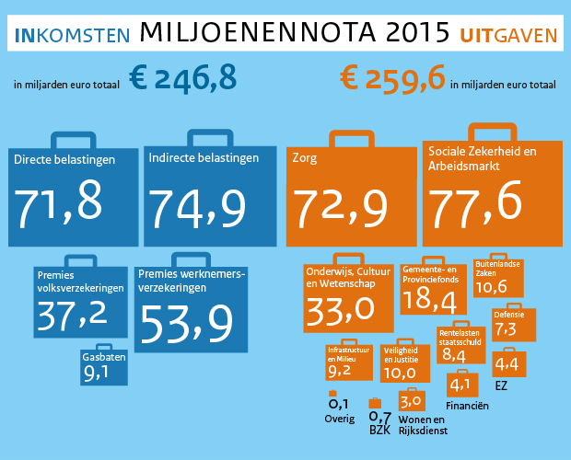

Slide 63
De val van het kabinet.
Meeste kabinetten halen de vier jaar niet.
Een kabinet kan om verschillende redenen vallen:
De ministers worden het niet eens over een kwestie (ze zijn van verschillende partijen)
Er is geen meerderheid in de Tweede Kamer en het kabinet wil hun beleid niet wijzigen.

Slide 64
De val van het kabinet.
Meeste kabinetten halen de vier jaar niet.
Ook kan één minister aftreden.
(Motie van afkeuren of motie van wantrouwen).
Valt het hele kabinet?
Dan verkiezingen (zo snel mogelijk)
Tot die tijd blijft het oude kabinet.
Demissionair: lopende zaken worden afgehandeld, geen nieuwe meer.

Slide 65
5. De Regering

Slide 66
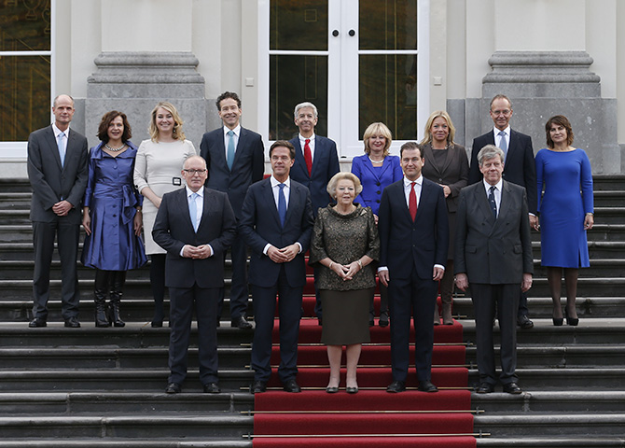
5.1 De Regering
Regering en Kabinet.
Regering: De koning en de ministers (ook minister-president)
Kabinet: Ministers (ook minister-president) en staatssecretarissen

Slide 67
5.1 De Regering
Regering
Dagelijks bestuur
Minister-president houdt koning (staatshoofd) wekelijks op de hoogte.
Elke minister heeft een beleidsterrein (onderwijs, justitie etc.)
Ministerraad: gezamenlijke vergadering van alle ministers.
Minister-president (premier) is voorzitter.
Ministers leggen verantwoordelijkheid af aan de Eerste en Tweede Kamer.
Hulp van ambtenaren en staatssecretarissen.
Minister zonder portefeuille: Minister zonder eigen ministerie.

Slide 68
Het staatshoofd
Vanaf 1814: opvolger van Koning Willem I, Prins van Oranje (achterneef van Willem van Oranje)
Ceremoniële taken: Lintjes knippen.
Politieke taken:
Ondertekenen van alle wetten.
Voorlezen troonrede op Prinsjesdag.
Benoemen Ministers.
Overleggen met Minister-President over kabinetsbeleid.

Slide 69
Het staatshoofd
Koning heeft zelf geen invloed of verantwoordelijkheid.
Ministeriële verantwoordelijkheid: Ministers zijn verantwoordelijk voor gedrag koning.
De koning is onschendbaar.

Slide 70
6. Het Parlement
Parlement: Eerste en Tweede kamer (samen: De Staten Generaal)
Tweede Kamer:
150 leden
Twee taken:
Samen met de regering wetten maken en ze goedkeuren.
De regering controleren.

Slide 71
6. Het Parlement
Tweede Kamer is medewetgever:
Stemrecht: De kamer kan wetsvoorstellen aannemen of verwerpen.
Recht van Amendement: Wetsvoorstellen wijzigen voordat ze worden aangenomen.
Recht van Initiatief: Zelf wetsvoorstellen indienen. (Gebeurt zelden)
Budgetrecht: Goedkeuren of verwerpen van de begroting.

Slide 72
Tweede Kamer controleert ook de Ministers.
Recht van Motie: Motie = uitspraak, kan een advies of vraag aan de minister zijn. (niet verplicht uit te voeren)
Vragenrecht: Recht om vragen te stellen aan de regering. Schriftelijk en tijdens het vragenuurtje (elke dinsdag).
Recht van interpellatie: Aanvragen van een spoeddebat met een minister of staatssecretaris. (steun van 30 kamerleden voor nodig)

Slide 73
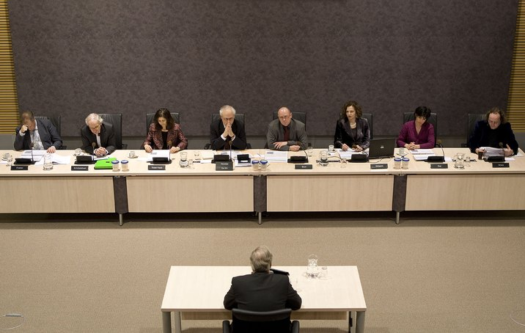
Recht van Enquete: Recht om zelf een onderzoek in te stellen naar de rol van de regering en overheid in bepaalde kwesties.
Bijvoorbeeld naar economische crisis (Commissie de Witt)

Slide 74
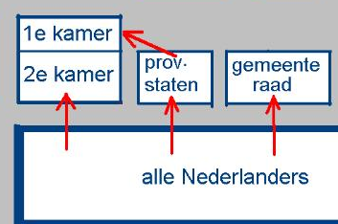
De Eerste Kamer (Senaat)
75 leden.
Vergadert één keer per week.
Gekozen door de Provinciale Staten (Die door kiesgerechtigde worden gekozen).
Minder taken en rechten dan Tweede Kamer.

Slide 75
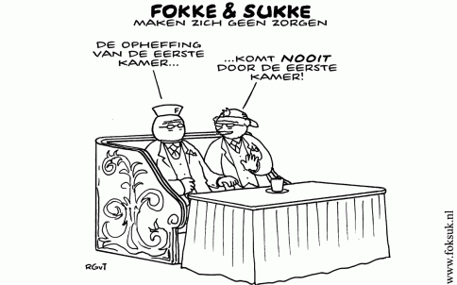
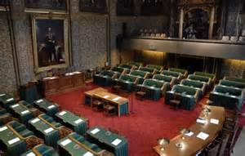
De Eerste Kamer (Senaat)
Mag Wetsvoorstellen alleen goed- of afkeuren. Niet veranderen. Kijkt vooral of alles in de wet klopt (laatste controle).
Wel:
Recht om schriftelijke vragen te stellen.
Recht van Interpellatie
Recht van Enquete.

Slide 76
Regeerakkoord: afspraken over hoe de coalitie gaat regeren.
Ambtenaren werken deze afspraken uit en zorgen dat het wordt uitgevoerd. Hiervoor maken ze wetsvoorstellen.

Slide 77
Van wetsvoorstel tot wet:
Als er een wetsvoorstel is gaat het naar de Raad van State (Groep mensen die de regering adviseert)
Daarna naar de Tweede Kamer.
Als die het goedkeurt kijkt de Eerste Kamer ernaar.
Ook goedgekeurd? Dan zetten de koning en de verantwoordelijk minister hun handtekeningen eronder.
Publicatie in Staatsblad.

Slide 78
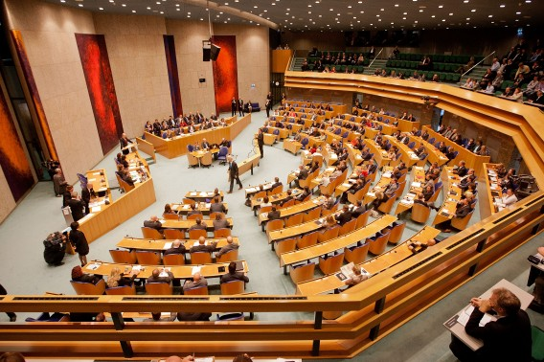
Koninklijke besluiten: besluit waar de Eerste en Tweede Kamer niet over meebeslissen.

Slide 79
Dualisme: Duidelijke taakverdeling tussen regering en parlement, ze kunnen hierdoor met maar ook tegen elkaar werken.
Gebaseerd op Trias Politica:
Scheiding der machten in:
Uitvoerende macht
Wetgevende macht
Rechtsprekende macht
In NL: niet volledig gescheiden. Bijv: Ministers schrijven mee aan wetten (wetgevende macht) en voeren die wetten ook uit (uitvoerende macht).

Slide 80

Politieke Cultuur: Hoe Politici en Politieke partijen met elkaar omgaan.
Poldermodel: Typisch Nederlandse vorm van Politieke cultuur. Onderhandelen (‘Polderen’) is hierin heel belangrijk.
Toewerken naar consensus (overeenstemming)

Slide 81

6. Politiek in de Praktijk

Slide 82
Het systeemmodel: bedacht door Amerikaanse Politicoloog Easton.
Volgens hem: Politieke besluitvorming bestaat uit vier fasen.
Fase 1: Invoer of input
Fase 2: Omzetting
Fase 3: Uitvoer
Fase 4: Terugkoppeling.

Slide 83
Fase 1: invoer of input
Samenleving brengt een probleem naar voren.
Een onderwerp komt op de politieke agenda:
Bijv.: door een spoeddebat.
In deze fase zijn de poortwachters van groot belang: de media, pressiegroepen (organisaties die zich inzetten voor een probleem).

Slide 84
Fase 2: Omzetting
Ministers en hun ambtenaren bedenken een oplossing.
“Ze maken er beleid van”
Beleidsvoorbereiding: Ambtenaren doen onderzoek naar het onderwerp en schrijven een advies.
Beleidsbepaling: minister kiest hoe hij/zij het onderwerp gaat aanpakken. Hij overlegt met het parlement.
(Recht van Amendement kan gebruikt worden door de Tweede Kamer om wijzigingen aan te vragen.)
Vervolgens stemmen de beide kamers over het voorstel.

Slide 85
Fase 3: Uitvoer
Beleidsuitvoering: Het voorgestelde plan wordt uitgevoerd door het ministerie.
De Minister is verantwoordelijk voor hoe het wordt uitgevoerd.
Fase 4: Terugkoppeling
Het publiek reageert op het nieuwe beleid en hoe het wordt uitgevoerd. Deze reacties noemen we feedback.
Politici bekijken of het nieuwe beleid het juiste resultaat heeft.

Slide 86
6.2 Politieke Actoren
Politieke en Maatschappelijke actoren: Alle individuele burgers, groepen, bestuursorganen en instanties die betrokken zijn bij het politieke besluitvormingsproces.
Tussen deze actoren en de politiek is altijd een debat gaande. (Niet letterlijk, maar figuurlijk)
Ambtenaren moeten plannen van burgers en politiek omzetten in beleid: de bewuste inzet van middelen om een beoogd doel te realiseren.
Of
Het uitvoeren van vooropgezette plannen om een bepaald doel te bereiken.

Slide 87
6.2 Politieke Actoren
Politici en de regering kunnen advies vragen bij verschillende adviesorganen:
Raad van State:
Belangrijkste adviesorgaan.
Benoemt door de Regering.
Leden zijn ervaren oud-politici of andere experts
Beoordeelt alle wetsvoorstellen.
Koning is voorzitter.
Sociaal Economische Raad (SER):
33 leden:
11 uit werkgeversorganisatie
11 uit werknemersorganisatie
11 onafhankelijke experts.
Adviseert over sociaal-economisch beleid.

Slide 88
6.2 Politieke Actoren
Wetenschappelijke Raad voor het Regeringsbeleid:
Vijf tot elf leden.
Wetenschappers
Benoemd door Regering.
Advies geven over toekomstige ontwikkelingen.
Centraal Plan Bureau:
Analyseert het economische beleid van de regering.
Politieke partijen kunnen verkiezingsprogramma laten ‘doorrekenen’ door het CPB (zodat programma vergeleken kunnen worden).

Slide 89
6.2 Politieke Actoren
Wat kun je als gewone burger doen om invloed te hebben?
Contact opnemen met Tweede Kamerlid.
Burgerinitiatief: Een wetsvoorstel van een burger.
Demonstreren of actie voeren.
Als individu heb je weinig invloed. Als groep meer:
Pressiegroepen: Groepen die als doel hebben invloed uit te oefenen op Politiek
Lobbyen: voor een pressiegroep politici aanspreken op problemen.

Slide 90


6.2 Politieke Actoren
Belangenorganisaties: komen op voor de belangen van een bepaalde groep. Bijv. Vakbonden of het LAKS (scholieren).
Actieorganisaties: Voert actie voor een thema.
Bijv. Greenpeace, Amnesty International.

Slide 91
6.2 Politieke Actoren
Media heeft veel invloed op burger en politiek.
De media heeft vijf politieke functies.
Informatieve functie
Verschaffen van informatie
2. Onderzoekende (of agenda) functie
Zaken onder de aandacht brengen.
3. Commentaar functie
Politiek van commentaar voorzien.
4. Spreekbuis functie
Problemen van burgers verwoorden.
5. Controlerende functie
Misstanden bij politiek onder de aandacht brengen.

Slide 92


6.2 Politieke Actoren
Overheid stimuleert pluriformiteit (veelvormigheid) bij media. Betaalt om ook zender voor bijv. Jongeren of gelovigen te hebben.

Slide 93

6.3 Omgevingsfactoren
Politicoloog David Easton:
Hoe de politiek en burgers werken aan de maatschappij wordt ook bepaald door de omgeving: omgevingsfactoren.
Zeven factoren:
Demografisch (bevolkingssamenstelling)

Slide 94

6.3 Omgevingsfactoren
Omgevingsfactoren.
2. Ecologisch
Milieu en hoe mensen daarmee omgaan

Slide 95


6.3 Omgevingsfactoren
Omgevingsfactoren.
3. Cultureel
Tradities, gewoontes en geschiedenis

Slide 96

6.3 Omgevingsfactoren
Omgevingsfactoren.
4. Economisch
Hoe het land er economisch voorstaat. Welvaart of armoede? Veel of weinig geld voor de overheid?

Slide 97


6.3 Omgevingsfactoren
Omgevingsfactoren.
5. Technologisch (hoe ver het land is ontwikkeld)

Slide 98


6.3 Omgevingsfactoren
Omgevingsfactoren.
6. Sociaal (verschillen tussen mensen)

Slide 99


6.3 Omgevingsfactoren
Omgevingsfactoren.
7, Internationaal (rol van het buitenland, VN en EU)

Slide 100
7 Provincie en Gemeente
Drie bestuurslagen in Nederland
Rijksoverheid (landelijk)
Provinciebestuur
Gemeente.
Twee belangrijke begrippen:
Subsidiariteitsbeginsel: de overheid kan taken bevoegdheden overgeven aan de andere bestuurslagen.
Decentralisatie: Niet alle bevoegdheden zijn op een punt gecentraliseerd.

Slide 101
Wat doet de Provincie?
Ruimtelijke ordening (Het indelen en onderhouden van de openbare ruimte)
Milieu.
Wie?
Provinciale Staten (Provinciale vertegenwoordigers, soort Tweede Kamer) Elke vier jaar verkiezingen.
Gedeputeerde (soort Regering) worden voorgedragen door de partijen die samen een coalitie vormen.
Commissaris van de Koning: Voorzitter van de Provinciale staten en gedeputeerden (Gekozen door Minister van Binnenlandse zaken)

Slide 102
Wat doet de Gemeente?
Zorgen voor een orderlijk verloop van het dagelijks leven.
Bijv. Bevolkingsregister, afvalvoorziening, openbare verlichting en bouwvergunningen.
Wie?
Gemeenteraad (Soort van Tweede Kamer). Elke vier jaar gekozen. (Aantal is afhankelijk van aantal inwoners).
College van Burgemeester en Wethouders (Soort van Regering) Altijd een coalitie.
Voorzitter is de burgemeester. Gekozen door Minister van Binnenlandse Zaken.

Slide 103
Provincie en Gemeente hebben op bepaalde gebieden bestuurlijke autonomie (zelf baas op dat gebied)
Soms is niet duidelijk wie op welk gebied beslissingen maakt, dan kan er een machtskwestie ontstaan.

Slide 104

9. Internationale Politiek

Slide 105





Slide 106
EU: Geschiedenis
1939 – 1945: Tweede Wereldoorlog
1951: EGKS Europese Gemeenschap voor Kolen en Staal
1957: Uitbreiding van EGKS -> Europese Economische gemeenschap (EEG)
1992: EU (Europese Unie) en EMU (Europese Monetaire Unie) opgericht
Gezamelijke munt en economie (Europese Centrale Bank)
2002: Invoering Euro
2007: Verdrag van Lissabon: Europese Grondwet
2013: Achtentwintig lidstaten (waarvan 17 lid zijn van EMU)

Slide 107
Binnen de EU: Vrij verkeer van personen en goederen.
Verlies van nationale soevereiniteit? (Het verlies van macht over je eigen land?)
Verschillende bestuursorganen maar Europese burgers hebben zelf weinig zeggenschap.
Democratisch gebrek: volgens sommige is de EU niet democratisch genoeg.

Slide 108
Bestuur EU
Europese Commissie:
Maakt wetsvoorstellen.
Voert wetten na goedkeuring uit.
Raad van de Europese Unie
Stemmen over de wetsvoorstellen van de Europese Commissie.
Europees Parlement.
Europese burgers kiezen leden.
Geen invloed op wetten!

Slide 109
EU kent ook een Trias Politica
Wetgevende macht: Europese Commissie en Europese Raad.
Uitvoerende macht: Europese Commissie
Rechtgevende macht: Hof van Justitie van de Europese Unie
Controlleert of de Europese regels worden nageleefd door alle landen.
Burgers en bedrijven kunnen recht halen bij het hof
27 rechters, een per lidstaat.

Slide 110
VN
Opgericht in 1945
193 landen lid.
Doel: vrede en veiligheid.
Sub-organisaties: UNICEF, WHO (World Health Organisation), Wereldbank
Secretaris-Generaal: Leiding van de VN (Ban-Ki Moon)
Algemene Vergadering: Leden kunnen hierin resoluties (veroordelingen van het gedrag van landen) en verklaringen (onderlinge afspraken) aannemen.

Slide 111
VN
Veiligheidsraad: Besluit over het uitvoeren van een resolutie (land straffen met geweld? Of economisch?).
Vijftien landen lid.
Waarvan vijf permanent: VS, China, Rusland, Frankrijk, Engeland.
Vetorecht: Recht om de uitvoering van een resolutie tegen te houden.

Slide 112
Begrippen uit je boek
Gedoogakkoord: anders dan een Regeerakkoord. Tijdelijke samenwerking tussen partijen die niet samen in een regering zitten maar wel samen nieuwe wetten en plannen aannemen
Christendemocratie: ideologie van confessionalisme. Nadruk op naastenliefde, harmonie (samenwerking) en rentmeesterschap. (goed voor de aarde zorgen, deze lenen wij van God)
Kiesdeler (formule moet je kennen): Worden er bijvoorbeeld in totaal 10 miljoen geldige stemmen uitgebracht voor 150 zetels, dan is de kiesdeler gelijk aan 10.000.000 : 150 = 66.667. Voor elke 66.667 behaalde stemmen krijgt een partij dan 1 zetel.
Kiesdrempel: Minimum aantal zetels dat een partij moet halen.
Schema ideologiën.
Voorwaarde actief kiesrecht

Slide 113
Namen
Minister-President: Mark Rutte
Fractievoorzitter (leider van de partij in de Tweede Kamer)
PVDA: Diederik Samsom
PVV: Geert Wilders
Christen Unie: Arie Slob
SGP: Kees van der Staai
SP: Emile Roemer
D66: Alexander Pechtold.

Slide 114
Trias Politica
Uitvoerende Macht: Regering
Wetgevende Macht: Regering en Tweede Kamer
Rechtsprekende Macht: Rechters
Geen duidelijke scheiding tussen uitvoerende en wetgevende macht!

Slide 115

Blz. 71!
Uitvoerende Macht: Regering
Wetgevende Macht: Regering en Tweede Kamer
Rechtsprekende Macht: Rechters
Geen duidelijke scheiding tussen uitvoerende en wetgevende macht!
!
Socialisme: Meestal links en meestal progressief.
Liberalisme: Meestal rechts en meestal conservatief.
Christendemocratie (Confessionalisme): Tussen beide in.

